Slide 1
“Aicini vakcinēties pret CPV, izglāb dzīvību!” Cilvēka papilomas vīrusa izraisītās slimības un vakcinācijas nozīme to profilaksē

Slide 2
Cilvēka papilomas vīrusa (CPV) infekcija infektologa skatījumā
Pauls Aldiņš
Paula Stradiņa Klīniskā universitātes slimnīca
Infektologs, hepatologs
2017

Slide 3
Uzstāšanās mērķi
Pārrunāt cilvēka papilomas vīrusa infekcijas (CPV / HPV) vēsturi, transmisiju, klīniskās izpausmes
Analizēt HPV paaugstināta riska grupas

Slide 5
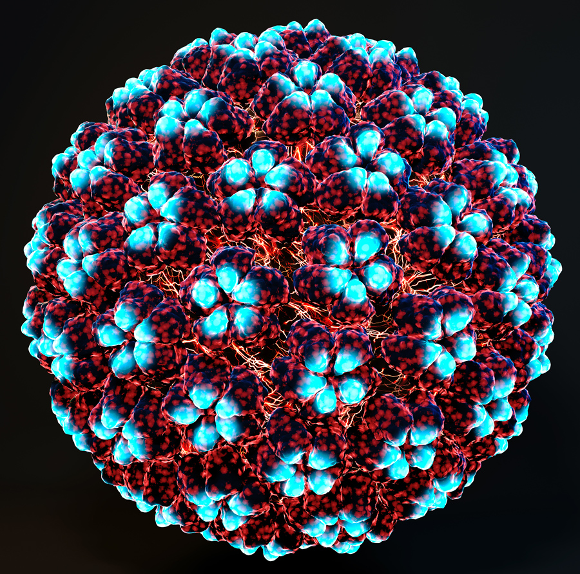
HPV
55nmØ
Bez apvalka
Gredzenveida dubultspirāles DNS

Slide 6
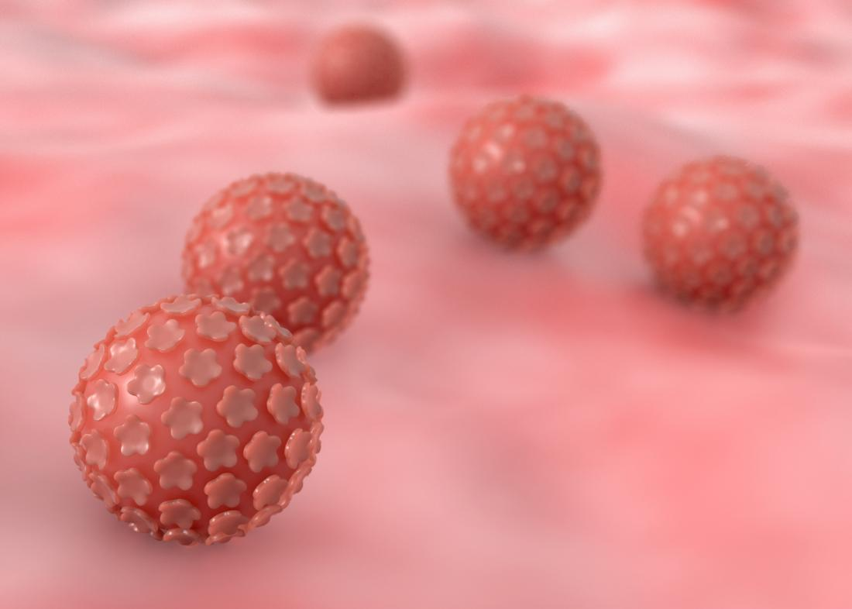
HPV
Biežākā seksuālās transmisijas infekcija pasaulē!
Transmisijas ceļi
Seksuālās transmisijas
Kontakta transmisijas
Āda – āda
Gļotāda - āda

Slide 7
HPV vēsture
1842.g. Itālija
Novērots, ka precētām sievietēm un prostitūtām mēdz attīstīties dzemdes kakla vēzis, bet katoļu mūķenēm nē!
1907.g. Giuseppe Ciuffo atklāja, ka ādas un dzimumorgānu kārpas ir radniecīgas, 1949.g. tas tika pierādīts virusoloģiski
1976.g. Harald zur Hausen izteica viedokli, ka HPV izraisa dzemdes kakla vēzi

Slide 8
HPV var izraisīt vēzi!
Ir pierādīts dažādās valstīs
Ir pierādīts ar statistikas metodēm
Ir pierādīts dzīvniekiem
Ir pierādīts, ka vakcinācija pasargā no vēža!

Slide 9
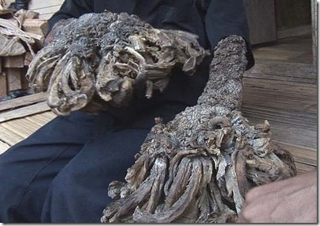
Cilvēka papilomas vīrusi (1)
Ādas HPV
Kontakta transmisijas ceļš
Kārpas
Epidermodysplasia verruciformis

Slide 10
Cilvēka papilomas vīrusi (2)
Gļotādas HPV
Seksuālās transmisijas ceļš
~ 40 dažādi HPV var izraisīt ģenitālā trakta bojājumu
Kondilomas (HPV 6; 11)
Ļaundabīgi audzēji (HPV 16; 18; 31; 45)
Mutes dobuma fokāli epiteliālā hiperplāzija (HPV 13; 32)
Recidivējoša respiratora papilomatoze (HPV 6, 11)

Slide 11
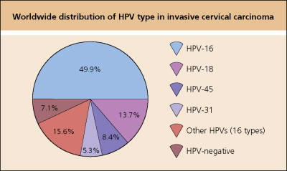

Slide 12
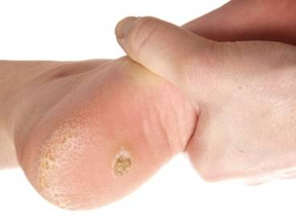
HPV klīniskās izpausmes Kārpas (1)
Plantārās kārpas
Parasti lokalizētas uz plaukstām vai pēdām
Tipiski izpaužas pusaudžiem vai jauniem pieaugušajiem
2 – 10mmØ
Var asiņot
Nereti izraisa lokālas sāpes

Slide 13
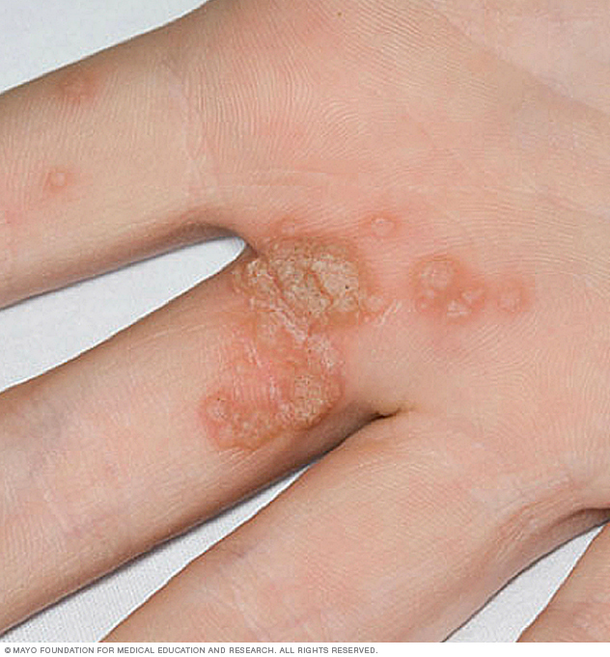
Kārpas (2)
Parastās kārpas
Tipiski lokalizētas uz plaukstām, starp pirkstiem
Retāk – uz pēdām
Ļoti reti atrodamas uz gļotādām
Līdz 1cmØ

Slide 14
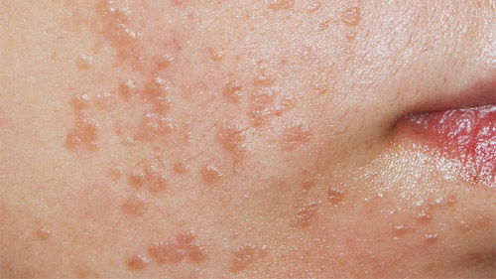
Kārpas (3)
Plakanās kārpas
Parasti izpaužas bērniem
Tipiski lokalizējas uz sejas, kakla, rokām
Ir multiplas

Slide 15
Kārpas (4)
Parasti vispārējas klīniskās ainas nav
Nereti izpausmes ir atkarīgas no lokalizācijas
Var asiņot vai izraisīt lokālu sāpīgumu
Parasti spontāna izārstēšanās vairumam dažu mēnešu laikā
Ļoti reti ir iespējama malignizācija!

Slide 16
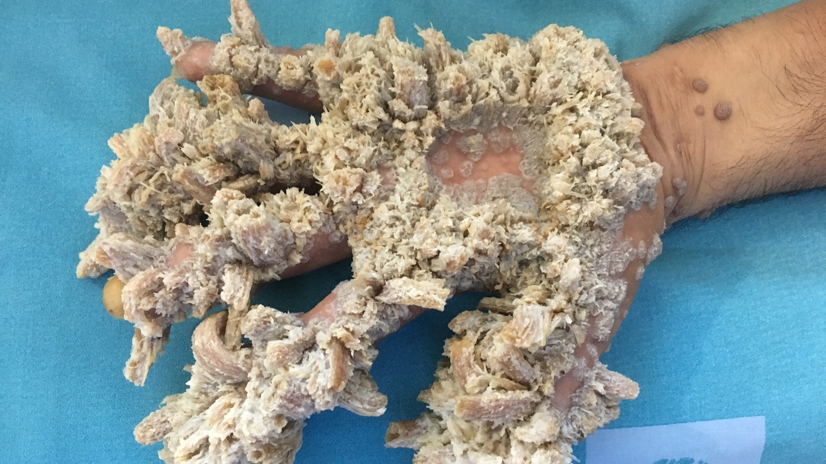
Epidermodysplasia verruciformis
Autosomāli recesīva slimība
Izraisa vairāki, šai patoloģijai specifiski HPV tipi
Biežāk izpaužas bērniem vai jauniem pieaugušajiem
Parasti šiem pacientiem ir celulārās imunitātes nomākums
Slimnieki nav kontagiozi

Slide 17
Anoģenitālās kārpas (1)
Ļoti bieža dzimumorgānu infekcija
Skar gan sievietes, gan vīriešus
Reizēm tipiska klīniskā aina nav ieraugāma ar «neapbruņotu» aci – nepieciešama instrumentālā diagnostika
¾ pacientu ir asimptomātiski!

Slide 18
Anoģenitālās kārpas (2)
Lokāla nieze, dedzinoša sajūta bieži ir vienīgās izpausmes
10 – 20% pacientu iestājas spontāna remisija 3 – 4 mēnešu laikā
Ir iespējama malignizācija

Slide 19
Anoģenitālās kārpas (3)
Perianālās kārpas (kondilomas)
Visbiežāk vērojamas homoseksuālas orientācijas vīriešiem
Ir pierādījums HPV saistībai ar anorektālo displāziju VSV*
Pasīvajiem anālā seksuālā kontakta partneriem anālās atveres karcinomas risks ir 30 reizes augstāks nekā vispārējās populācijas pārstāvim!
*vīrieši, kuriem ir seksuāls kontakts ar vīrieti

Slide 20
Recidivējošā respiratorā papilomatoze
Biežāk sastopama bērniem
Raksturīga izpausme ir balss aizsmakums vai izmainīts kliedziens
Retos gadījumos ARDS
Slimībai izplatoties – elpošanas mazspēja, elpceļu obstrukcija, recidivējošas bakteriālas infekcijas
Pieaugušajiem slimības izpausmes parasti ir maz izteiktas

Slide 21
Retākas klīniskās izpausmes
Mutes plakanšūnu papilomas
Mutes gļotādas kārpas
Mutes dobuma fokali epiteliāla hiperplāzija
Acu papilomas
Citas formas

Slide 22
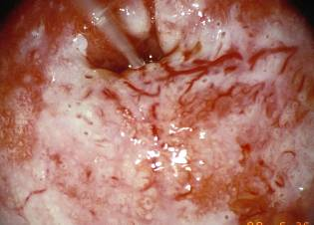
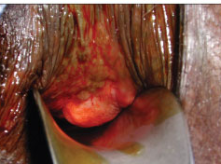
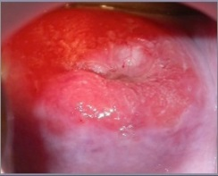
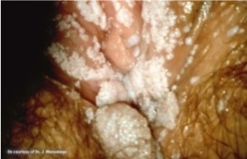
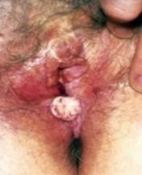
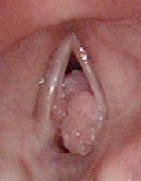
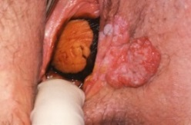
HPV ir saistība ar noteiktiem vēža veidiem un citām slimībām
Dzemdes kakla vēzis un CIN³
Anālās atveres vēzis un AIN^{1,2}
Dzemdes kakla adenokarcinoma
in situ ^{(AIS)3}
Dzimumorgānu kondilomas¹
Vulvas vēzis un vulvas intraepiteliāla neoplāzija (VIN)³
Recidivējoša elpceļu papilomatoze (REP)¹
Maksts vēzis un vagināla intraepiteliāla neoplāzija (VaIN) ¹
Cervical cancer and genital wart photos courtesy of Dr. J. Monsonego; RRP photo courtesy of Craig S. Derkay, MD; vaginal cancer photo courtesy of Dr. R. W. Jones; anal cancer photo from Pantanowitz L et al. AIDS Reader. 2008;18:1–4. Copyright 2013. UBM Medica. 102641:713SP; vulvar cancer photo with permission from © [age fotostock]; AIS photo permission from Sellors JW, Sankaranarayanan R, eds. Lyon, France: International Agency for Research on Cancer; 2003. Reprinted from Colposcopy and Treatment of Cervical Intraepithelial Neoplasia. A Beginner’s Manual with permission of the International Agency for Research on Cancer, World Health Organization.
AIN = anāla intraepiteliāla neoplāzija; CIN = cervikāla intraepiteliāla neoplāzija.
7
1. Bosch FX et al. Vaccine. 2012;30:F1–F11. 2. Hoots BE et al. Int J Cancer. 2009;124:2375–2383. 3. Braaten KP et al. Rev Obstet Gynecol. 2008;1:2–10.
Notes:
Bosch 2012: pF2B
Bosch 2012: pF2B
Braaten 2008: p6A
Braaten 2008: p4CD
Braaten 2008: p4A,B
Bosch 2012: pF2A;
Hoots: p2375A
Bosch 2012: pF2B
Please note: a revised slide appears in backup which excludes mention of RRP; RRP was kept on this slide as this supports the range of diseases that can associate with HPV infection.

Slide 23
HPV diagnostika
Klīniskā aina
HPV DNS noteikšana
Citoloģiskā izmeklēšana – Pap tests
Etiķskābes tests
Audu biopsija un histoloģiskā izmeklēšana

Slide 24
HPV terapija
Efektīvas un drošas terapijas nav!
Līdz šim pielietotā ārstēšana – fizikāla vai ķīmiska slimības elementu destrukcija
Anoģenitālo kārpu gadījumā
5-fluorouracils
Interferons
Cidofovirs

Slide 25
HPV izraisītas karcinomas paaugstināta riska grupas
Agrīnas dzimumdzīves uzsācēji
Cilvēki kuriem vairāki vai daudzi dzimumpartneri
Smēķētāji
Imūnkompromitētas personas

Slide 26
HPV/HIV (1)
«B» kategorijas slimība – dzemdes kakla metaplāzija
«C» kategorijas slimība – dzemdes kakla vēzis

Slide 27
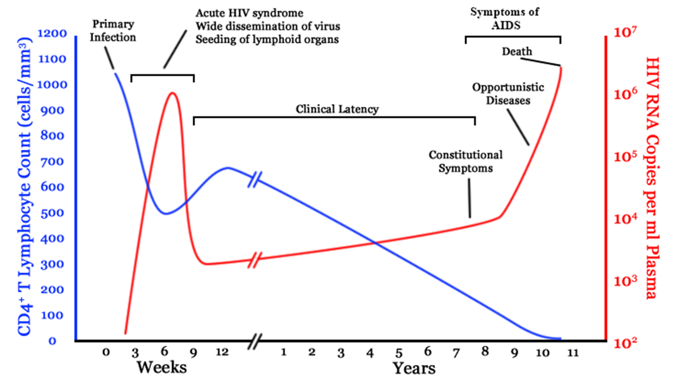

Slide 28
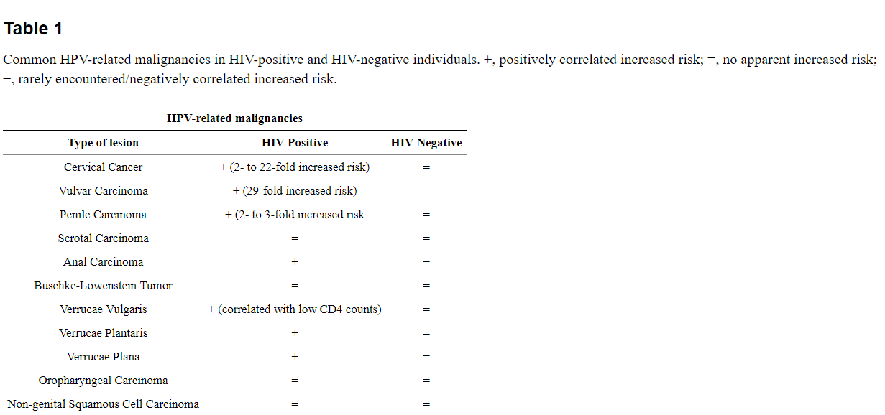

Slide 29
HPV/HIV (2)
Vakcinācija
Agrīna antiretrovirālās terapijas uzsākšana
«Par HIV infekcijas, seksuālās transmisijas infekciju, B un C hepatīta izplatības ierobežošanas rīcības plānu 2018.-2020. gadam!»
(…)nodrošināta HIV terapija no CD4 500 šūnām(…)
Ministru kabineta rīkojums Nr. 630
Rīgā 2017. gada 31. oktobrī (prot. Nr. 53 27. §)

Slide 30
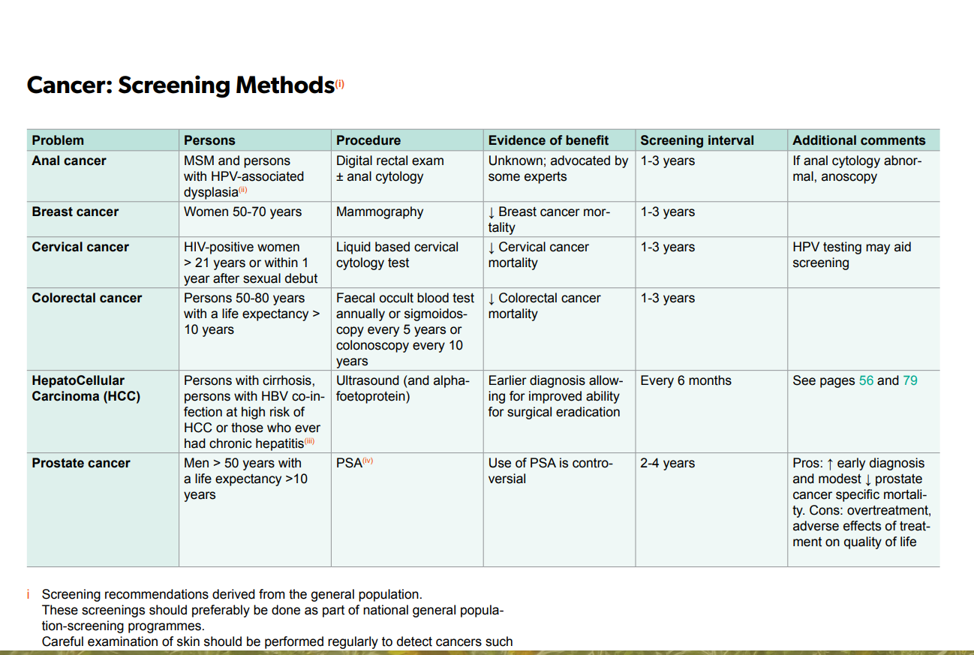
EACS guidelines, October 2017, Vers 9.0

Slide 31
HPV/transplantācija (1)
Paaugstināts visu veidu HPV ierosināto karcinomu risks

Slide 32
HPV/transplantācija (2)
Galvas un kakla ļaundabīgi audzēji
Nav plašu pētījumu!
Nieru transplantācijas pacientiem ir augstāka HPV prevalence nekā parastā populācijā
Orofaringeālās karcinomas risks transplantācijas pacientiem ir trīskārt lielāks nekā parastā populācijā
Grulich AE, van Leeuwen MT, Falster MO, Vajdic CM. Incidence of cancers in people with HIV/AIDS compared with immunosuppressed transplant recipients: A meta-analysis. Lancet 2007; 370: 59–67.

Slide 33
HPV/transplantācija (3)
Nepieciešama regulāra pacientu uzraudzība
Ādas un gļotādu apskate
Rektālā izmeklēšana
Ginekoloģiskā izmeklēšana

Slide 34
HPV/transplantācija (4)
Vēža profilakse
Dzemdes kakla Pap tests ik 6 mēnešus pirmo gadu pēc transplantācijas, pēc tam 1x gadā
Anālās atveres Pap tests 1x gadā
Imūnsupresīvās terapijas reducēšana vai mainīšana ir apsverama!

Slide 35
HPV/TNF alfa blokatoru terapija (1)
Medikamentu saraksts kļūst aizvien garāks
Indikāciju spektrs – aizvien plašāks
Bioloģisko zāļu saņēmēju skaits strauji pieaug!

Slide 36
HPV/TNF alfa blokatoru terapija (2)
TNF alfa blokatori paaugstina HPV asociēto audzēju attīstīšanās risku
Profilakses rekomendācijas
Vakcinācija
Dzemdes kakla Pap iztriepe
1x gadā <30g
Ik 2 – 3 gadus >30g

Slide 37
Nobeigums (1)
HPV skar ikvienu
Ar HPV inficētiem cilvēkiem ikviens medicīnas profesionālis strādā ik dienas
Svarīgi ir zināt pacienta anamnēzes datus, lai saprastu konkrētā pacienta riskus smagas norises HPV izraisītai slimībai
Mūsdienās HPV slimību var ārstēt

Slide 38
!
Infekcijas var izraisīt ļaundabīgu slimību!

Slide 39
Infekciju izcelsmes ļaundabīgi audzēji
B vīrushepatīts | Hepatocelulāra karcinoma
C vīrushepatīts | Hepatocelulāra karcinoma
HTLV -1 | T šūnu leikēmija, limfoma
HIV1/HIV2 | Limfomas, Kapoši Sa, cervikāla Ca, citi
HPV
HHV8 | Kapoši Sa
Epšteina Barra vīruss | Berkita limfoma, citas limfomas, nazofaringeāla Ca
H.pylori | Kuņģa vēzis
Campylobacter jejuni | Tievo zarnu imūnproliferatīvā slimība
Mycobacterium ulcerans | Ādas plakanšūnu Ca
Salmonella enterica s.typhi | Holangiokarcinoma
Hroniska vai recidivējoša UCI | Urīnpūšļa Ca
Hronisks osteomielīts | Plakanšūnu Ca
Opistorhoze | Holangiokarcinoma
Klonorinhoze | Holangiokarcinoma
Šistosomiāze | Urīnpūšļa Ca, taisnās zarnas Ca, aknu vēzis

Slide 40
Nobeigums (2)
Unikāla situācija
Iespējams vakcinēties pret vēzi!
Divas pret vēža vakcīnas ir plaši pieejams mūsdienās

Slide 41
Pirmā pretvēža vakcīna
Vakcīna pret B vīrushepatītu
Kopš 20 gadsimta 80-tajiem gadiem pasaulē
Latvijā iekļauta kalendārā kopš 1996.g.
Mērķis – pasargāt vakcinētos no fulminanta B hepatīta, hroniskas slimības attīstības – cirozes un aknu vēža!

Slide 42
Otrā pretvēža vakcīna
HPV!

Slide 43
Nobeigums (3)
Infektologu ieteikums – uzticēties uz pierādījumiem balstītai medicīnai!!!

Slide 44
Paldies! Pauls Aldiņš Paula Stradiņa Klīniskā universitātes slimnīca Infektologs, hepatologs 2017

Slide 45
“Aicini vakcinēties pret CPV, izglāb dzīvību!” Cilvēka papilomas vīrusa izraisītās slimības un vakcinācijas nozīme to profilaksē

